Slide 1
Hiatos y diptongos en el tablero de ajedrez

Slide 2
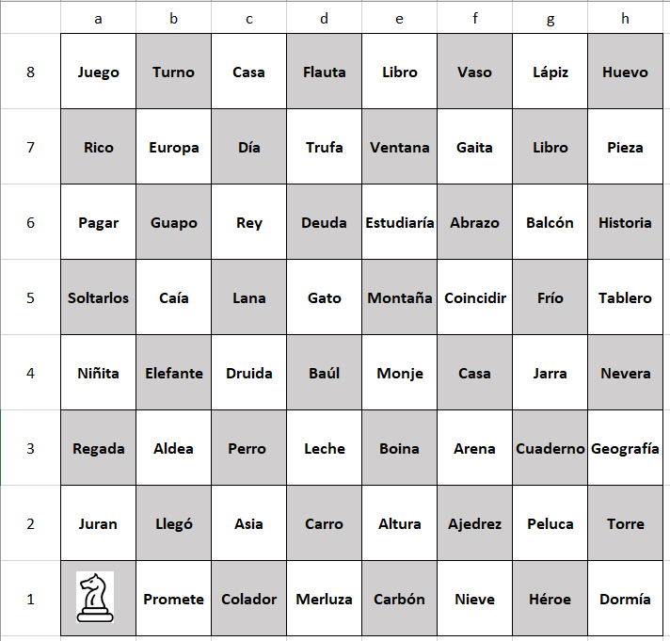
¿Eres capaz de encontrar 8 palabras con diptongos seguidas en el tablero haciendo el movimiento del caballo?

Slide 3
¿Eres capaz de encontrar 8 palabras con hiatos seguidas en el tablero haciendo el movimiento del caballo?

Slide 4
SOLUCION DE DIPTONGOS

Slide 5
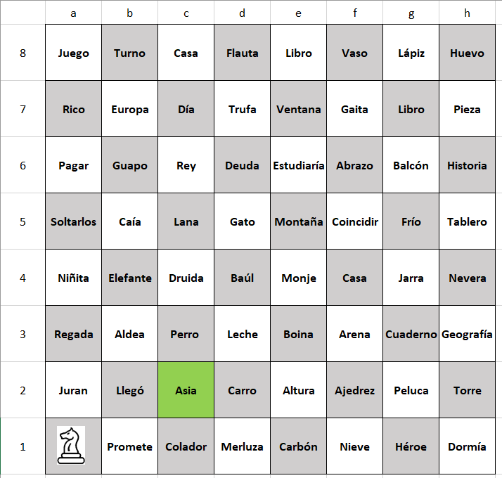
1

Slide 6
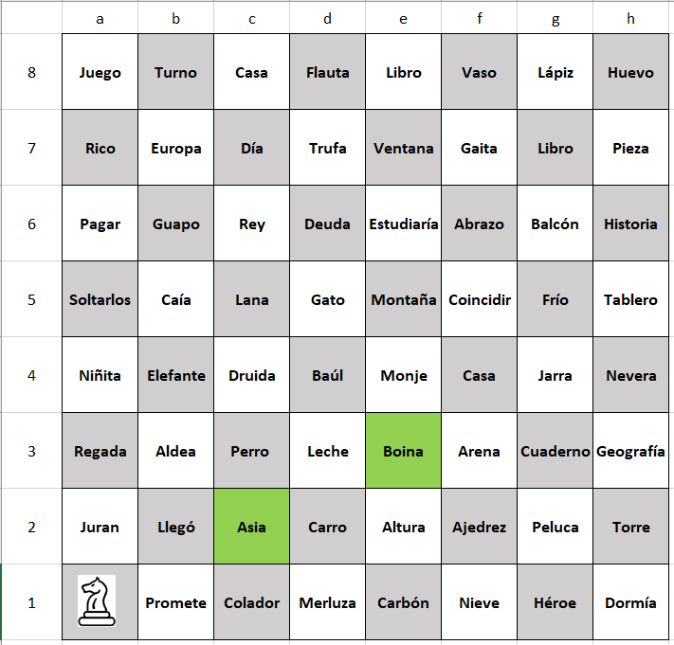
2

Slide 7
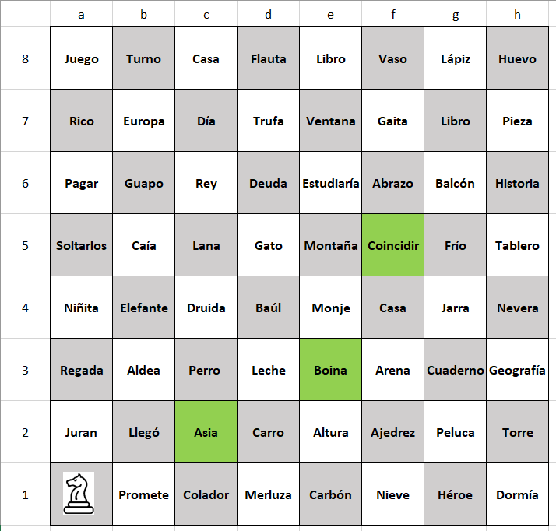
3

Slide 8
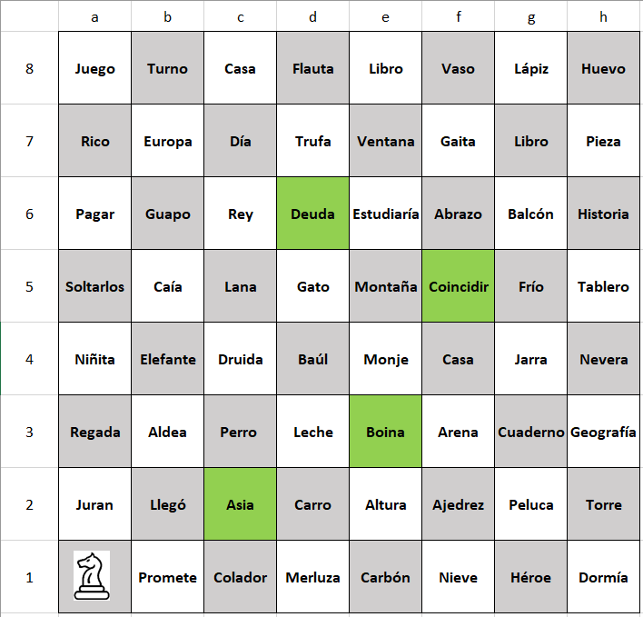
4

Slide 9
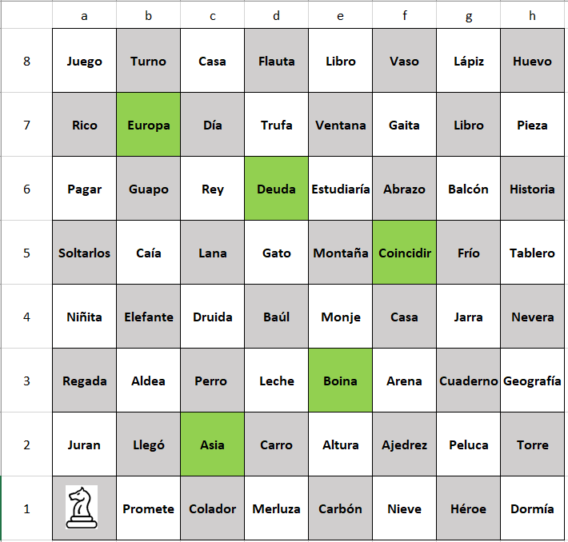
5

Slide 10
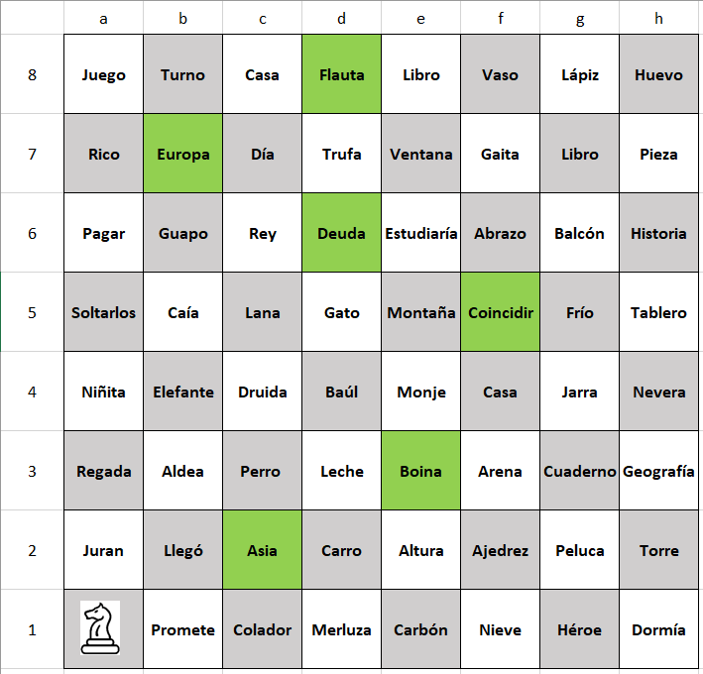
6

Slide 11
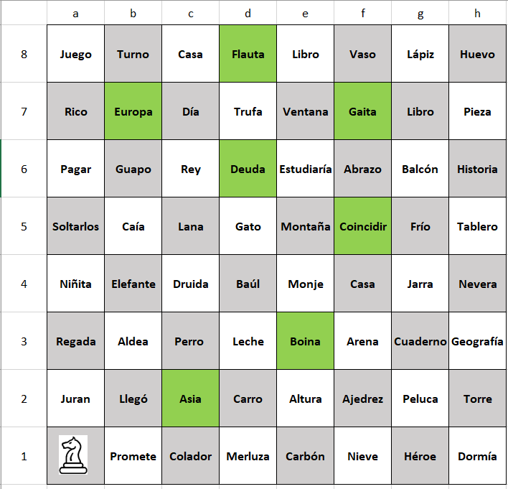
7

Slide 12
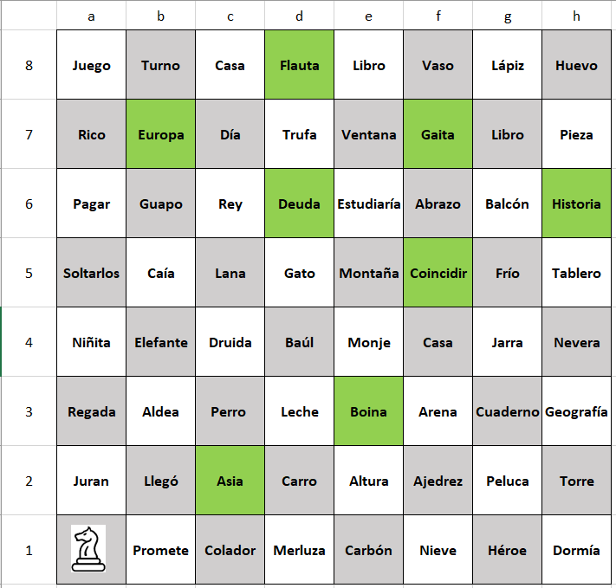
8

Slide 13
SOLUCION DE HIATOS

Slide 14
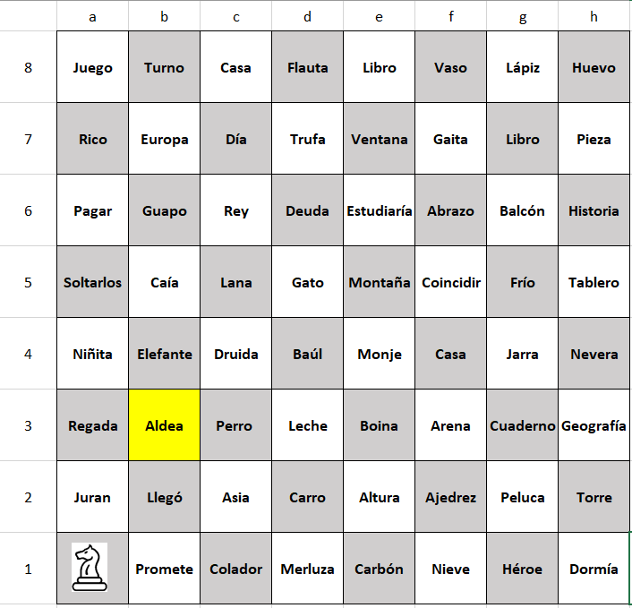
1

Slide 15
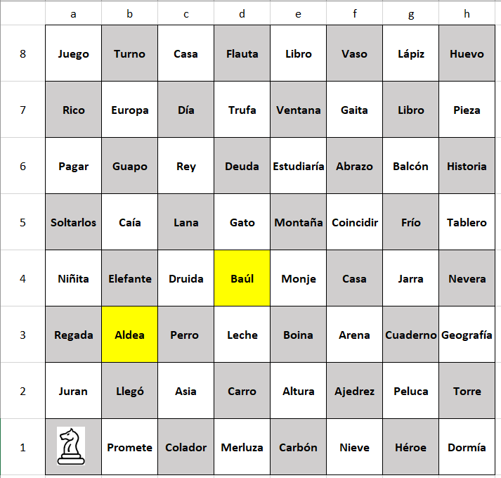
2

Slide 16
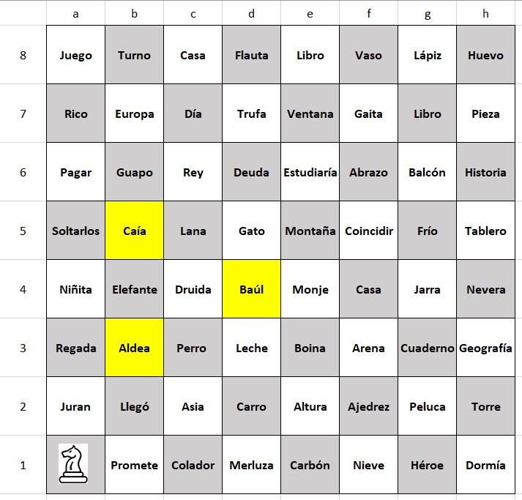
3

Slide 17
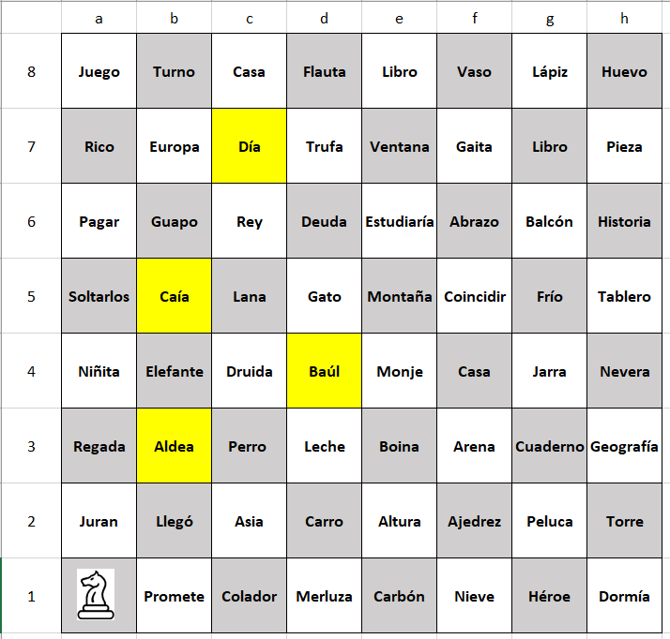
4

Slide 18
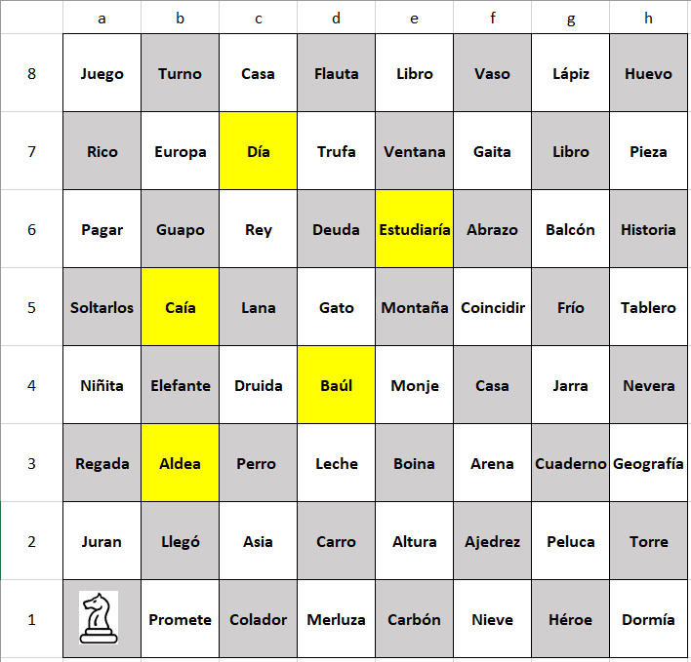
5

Slide 19
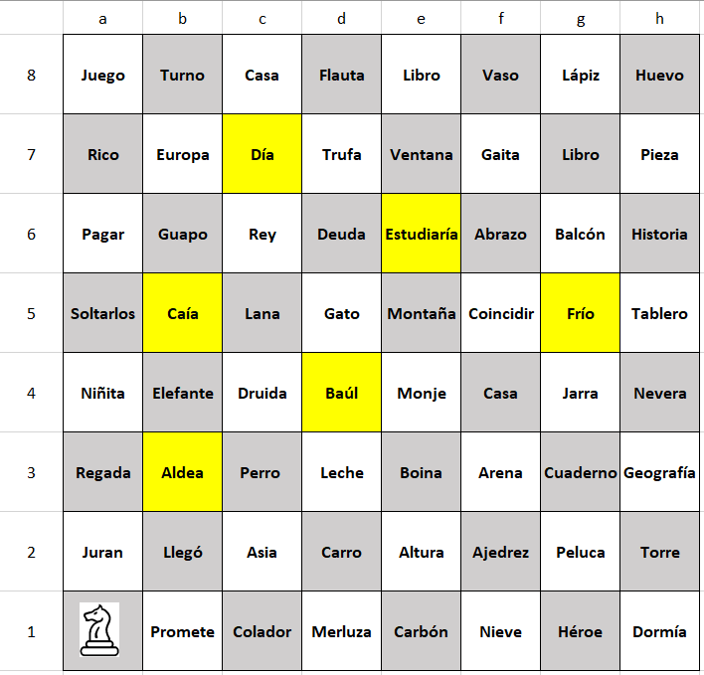
6

Slide 20
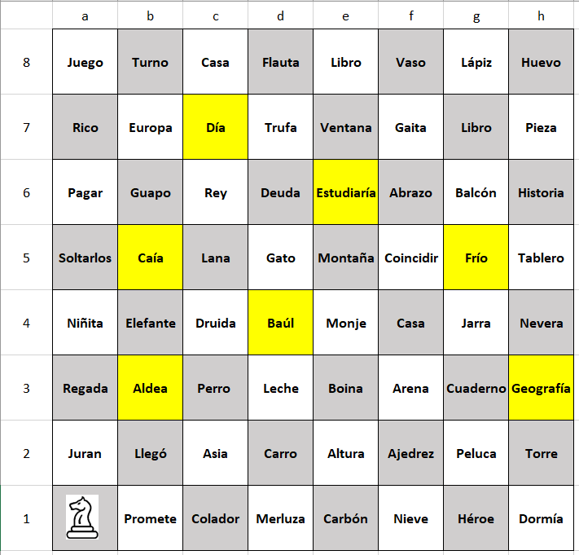
7

Slide 21
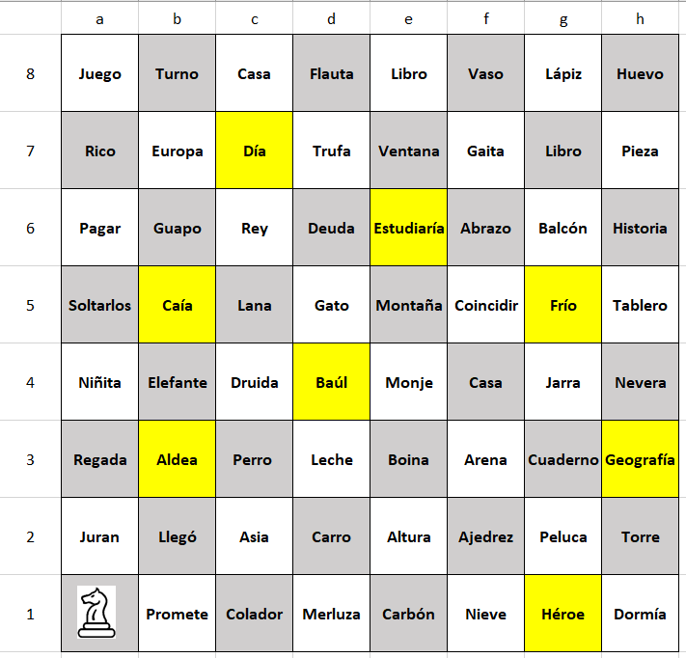
8

